Slide 1
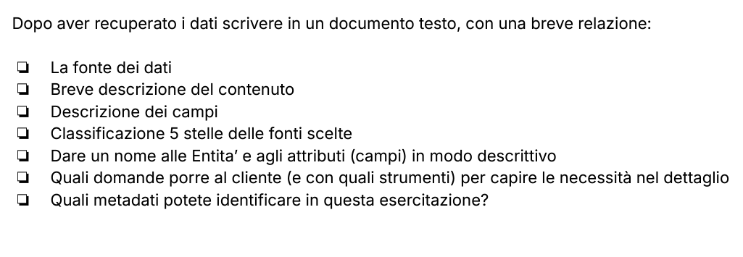

Slide 2
MINISTERO DELLA SALUTE
https://github.com/italia/covid19-opendata-vaccini
FONTE DEI DATI
DESCRIZIONE DEL CONTENUTO: «Covid-19 Opendata Vaccini»
Nel materiale selezionato si trovano dati riguardanti il totale dei positivi, decessi, vaccinati e guariti
DESCRIZIONE DEI CAMPI: si dispone di due tabelle così composte:
1 DETTAGLI REGIONI (Da 24/02/2020 a 08/01/2025)
Campi: ricoverati_con_sintomi, terapia_intensiva, totale ospedalizzati, isolamento_domiciliare, totale_positivi, variazione_totale_positivi, nuovi_positivi, dimessi_guariti, deceduti, totale casi, tamponi
2 SOMMINISTRAZIONI VACCINI (Da 27/12/2020 A 6/03/ 2025)
Campi: data, fornitore, area, età, m, f
METADATI: Percorso, estensione file

Slide 3



CLASSIFICAZIONE DEI DATI
Utilizza URI per identificare univocamente le risorse, facilitando l'accesso e il riferimento.​
DOMANDE DA PORRE AL CLIENTE:
È importante il target di Età di riferimento?
È necessario analizzare i dati dei competitor? Quali?
È interessante approfondire una tipologia particolare di vaccino (eg. mRNA o no) e la quantità di dosi da somministrare??
Vanno approfonditi i dati sulle varianti?

Slide 4
anagrafica-vaccini-summary-latest
Campo | Tipo di dati | Descrizione
eta | string | Fascia anagrafica.
totale | integer | Totale vaccini somministrati.
m | integer | Totale dei soggetti di sesso maschile a cui è stato somministrato il vaccino per giorno, regione e fascia d’età.
f | integer | Totale dei soggetti di sesso femminile a cui è stato somministrato il vaccino per giorno, regione e fascia d’età.
d1 | integer | Numero prime somministrazioni.
d2 | integer | Numero seconde somministrazioni.
dpi | integer | Numero di somministrazioni effettuate a soggetti con pregressa infezione da covid-19 nel periodo 3-6 mesi e che, pertanto, concludono il ciclo vaccinale con un'unica dose
db1 | integer | Numero somministrazioni dose addizionale/richiamo (booster).
dbi | integer | Numero somministrazioni dose booster a soggetti che hanno già completato il ciclo vaccinale primario con tre dosi (di cui la terza addizionale), dopo un intervallo minimo di almeno quattro mesi (120 giorni) dalla dose addizionale stessa.
db2 | integer | Numero di dosi di second booster somministrate a soggetti che abbiano già completato il ciclo vaccinale comprensivo di dose booster, dopo un intervallo minimo di almeno quattro mesi (120 giorni) dalla dose booster stessa.

Slide 5
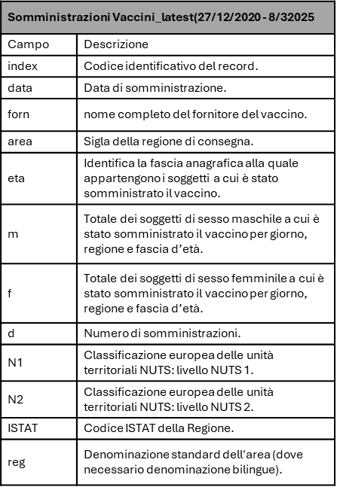
Dati per Regione (24/02/2020 – 10/01/2025)
Nome campo | Descrizione
data | Data dell'informazione
stato | Stato di riferimento
codice_regione | Codice della Regione (ISTAT 2019)
denominazione_regione | Denominazione della Regione
lat | Latitudine
long | Longitudine
ricoverati_con_sintomi | Ricoverati con sintomi
terapia_intensiva | Ricoverati in terapia intensiva
totale_ospedalizzati | Totale ospedalizzati
isolamento_domiciliare | Persone in isolamento domiciliare
totale_positivi | Totale attualmente positivi (ospedalizzati + isolamento domiciliare)
Somministrazioni Vaccini_latest(27/12/2020 - 8/32025
Campo | Descrizione
index | Codice identificativo del record.
data | Data di somministrazione.
forn | nome completo del fornitore del vaccino.
area | Sigla della regione di consegna.
eta | Identifica la fascia anagrafica alla quale appartengono i soggetti a cui è stato somministrato il vaccino.
m | Totale dei soggetti di sesso maschile a cui è stato somministrato il vaccino per giorno, regione e fascia d’età.
f | Totale dei soggetti di sesso femminile a cui è stato somministrato il vaccino per giorno, regione e fascia d’età.
d | Numero di somministrazioni.
N1 | Classificazione europea delle unità territoriali NUTS: livello NUTS 1.
N2 | Classificazione europea delle unità territoriali NUTS: livello NUTS 2.
ISTAT | Codice ISTAT della Regione.
reg | Denominazione standard dell'area (dove necessario denominazione bilingue).

